Slide 1
Bygging av forsterka omsorgsbustader i Tokke

Slide 2
Nasjonal strategi for den sosiale bustadpolitikken (2021 – 2024)
Prioriterte innsatsområder:
Ingen skal vere bustadsløs
Barn og unge skal ha gode bu forhold
Personar med nedsett funksjonsevne skal på lik linje med andre kunne velje kor og korleis dei bur

Slide 3
Kommunens ansvar
Helse- og omsorgslova: § 3-7 Bustader til vanskeligstilte
«Kommunen skal medverke til å skaffe bustader til personer som ikkje sjølv kan ivareta sine interesser på bustadmarknaden, herunder bustadar med særlig tilpassing og med hjelpe- og vernetiltak for dei som treng det på grunn av alder, funksjonshemning eller av andre årsaker».
Lov om sosiale tenester i NAV; § 15. Bustader til vanskeligstilte
«Kommunen i arbeids- og velferdsforvaltninga skal medverke til å skaffe bustader til vanskelegstilte personer som ikkje sjølv kan ivareta sine interesser på bustadmarknaden»
-

Slide 4
Tenestebeskrivelse tildeling av helse og omsorgstenestar (Nye retningslinjer vedteke i februar 2022)
Tildeling av omsorgsbustad:
«Kommunen er ikkje pålagt etter helse og omsorgslovgivningen og å tilby bustad til personar som ikkje kan ivaretaka sine interesser på bustadmarknaden. Men dersom andre bustadløysingar ikkje er mogleg, kan det vera naudsynt at kommunen skaffar bustad. I slike tilfelle vil kommunen prøve å tilby ein bustad som er tilpassa den einskilte, både når det gjeld fysisk utforming, plassering og eventuelt nærleik til helsepersonell. Til dette føremål har kommunen omsorgsbustadar og andre utleigebustadar.
Målgrupper: Personar som ikkje sjølv kan ivaretake sine interesser på bustadmarknaden, som på grunn av alder, funkjsonsnedsetting, eller av andre årsakar, treng bustad med særlege tilpassingar, hjelp- og vernetiltak.

Slide 5
Bakgrunn for sak: Bustadsosial handlingsplan 2014 -2019 var eit av dei vedtekne tiltaka «Etablere to omsorgsbustader tilpassa hard bruk» Fyrste gong på investeringsbudsjettet i 2015.

Slide 6
Målgruppe for bustader er vanskelegstilte personar med utfordringar knytt til rus og/eller psykisk helse, som har behov for bustad og/eller bistand for å bu (Bustadsosialhandlingsplan 2014 -2019)

Slide 7
Kven er definert som vanskeligstilt på bustadmarkedet?
Definisjon av vanskeligstilte:
”Vanskeligstilte på boligmarkedet er de som av en eller annen grunn er uten bolig, lever med ustabile boforhold, eller har vanskeligheter med å bli boende i bolig.” (jf. NOU 2002:2).
Kven sjåas på som vanskeligstilte på bustadmarknaden?
- Psykiatriske pasientar
Personer med rusproblem
Dobbeltdiagnose pasientar (ROP)
Fysisk/ psykisk funksjonshemma
Eldre
Flyktningar
- Økonomisk vanskelegstilte.

Slide 8
Utforming og plassering av bustad
Utforming av bustad:
Det finnes ikkje klare retningslinjer for forsterka bustader.
Kan beskrivas som bustader som er «forsterka», « robuste», som kan tola hardt bruk gjennom val av innreiing og materiale, og som kan skiftas raskt og rimeleg.
Plassering:
Kort veg til hjelpeapparat, helsetenestar, butikkar og andre servicetilbod.
Dette er pasientar som skal ta imot tenestar, til døme bustad sosialt arbeid, heimetenestar, helsetenestar i heimen osv.
Referanse: Wågø, Bø og Høyland. Småhus – hjem og verdig botilbud for personer med ruslidelser og psykiske lidelser? SINTEF, 2021; Småhus – hjem og verdig botilbud for personer med ruslidelser og psykiske lidelser? Kommunenes erfaringer og beboernes stemmer SINTEF Bokhandel
I møte med Statsforvaltar og Husbanken 2021 tilrår dei ikkje å bygge fleir bustader rundt helsesentret, med bakgrunn i at det blir for tett og mange brukarar på ein stad.

Slide 9
Bustadlause i Tokke (boligsosial monitor, Husbanken)

Slide 10
Saksgang 2023
Vedtaket i sak 96/2022 Budsjett og handlingsprogram 2023 - kommunestyret lyder slik:
«Forsterka omsorgsbustadar. Arbeidet med forsterka omsorgsbustad må prioriterast i 2023»

Slide 11
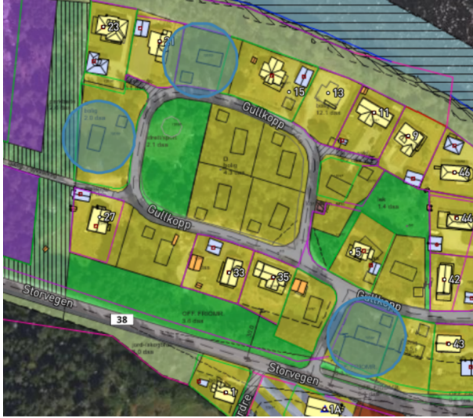
Aktuelle tomter som er regulert for bustad
Alternativ 1 Gullkopp har tre ledige tomter

Slide 12
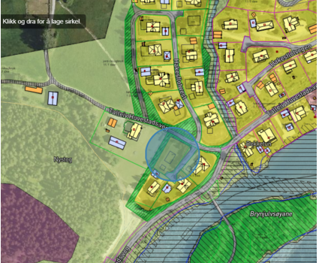
Alternativ 2 Huvestad har en ledig tomt

Slide 13
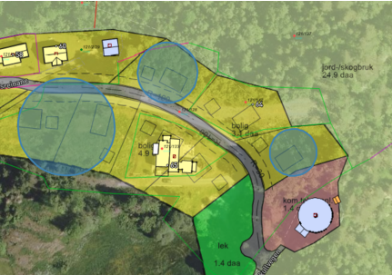
Alternativ 3 Åsland har tre ledige tomter

Slide 14
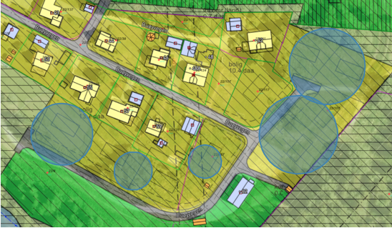
Alternativ 4 Buøy har fleire ledige tomter

Slide 15
Saksframlegg til HSU 07.03.23
Uttrekk vurdering i saksframlegg:
«For å komma i gang med prosessen er fyrste steg å finna ei høveleg plassering. Administrasjonen har sett på eigna område for etablering av forsterka omsorgsbustader og ein har og lufta plassering i Helse og sosialutvalet……. Området bør vera regulert sett av til bustader, slik at ein ikkje treng ein ny prosess for omregulering, som kan utsetja prosessen vidare. Alle tomter er gode alternativ og kan brukast til føremålet.»
«Med bakgrunn i plassering, ligg fleire av tomtene litt langt frå sentrum, med tanke på gangavstand og nærleik til tenstar og servicetilbod. Fagavdelinga meiner at tomta på Buøy oppfyller fleire av krava til ei fortsterka omsorgsbustad, og såleis er det beste alternativet av dei fire…»

Slide 16
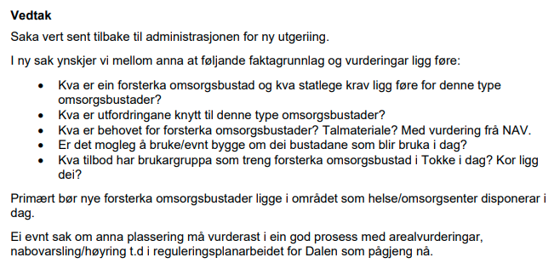
Vegen vidare ….
Vedtak i Formannskap 15.03.23 :

